Slide 1
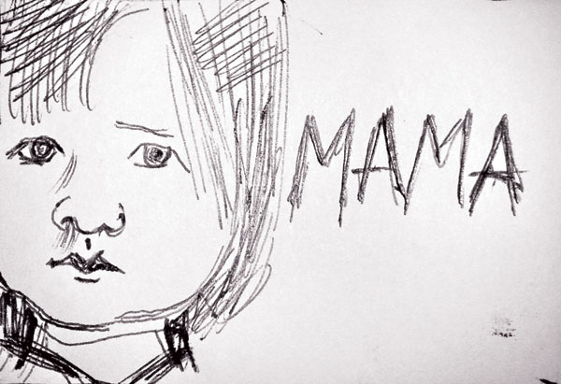
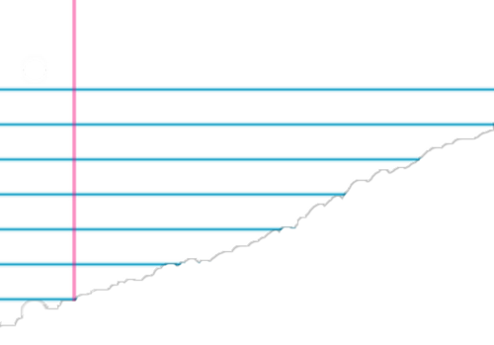
Малыш, смотрю в твои глазёнки
И сердце плачет глубже и больней,
Не отнимайте детство
у ребёнка!
И не бросайте,
матери детей!

Slide 2
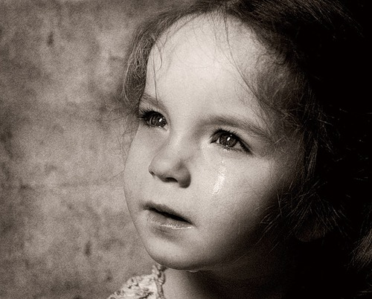
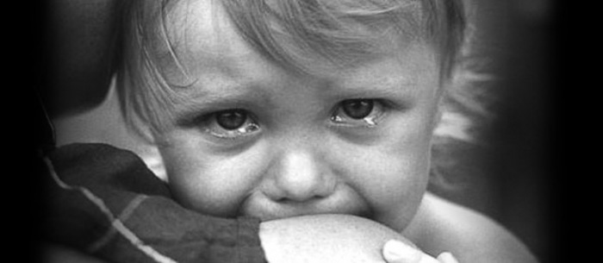
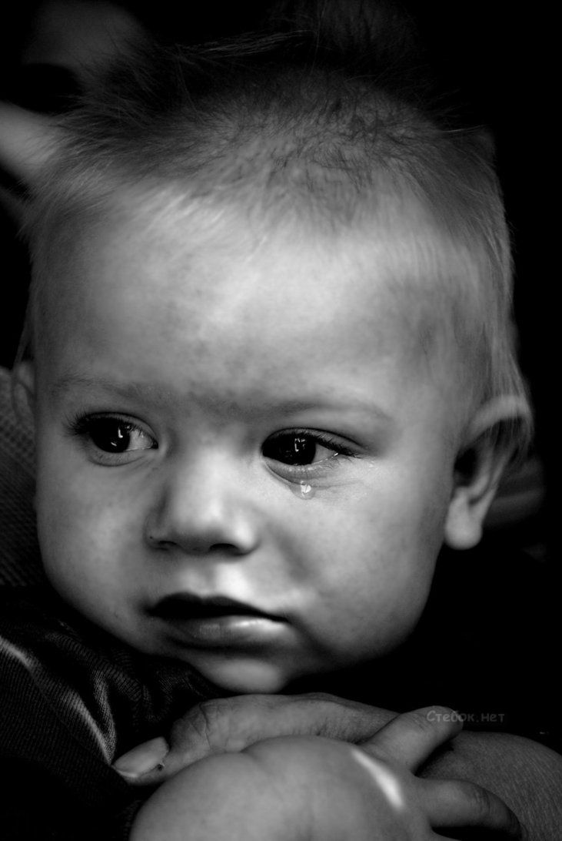
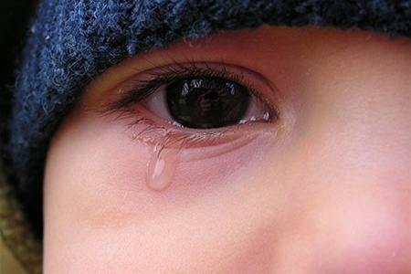
Безумный мир, обиженные дети,
Куда летишь, куда несешься ты?
Вся красота, всё золото на свете
Не стоят и слезинки ДЕТВОРЫ!

Slide 3
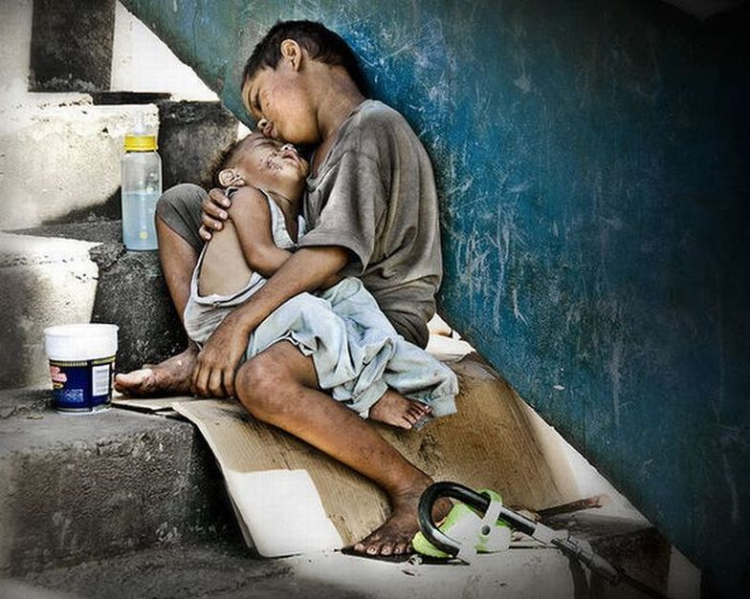
Всегда считалось, что самое безопасное место для детей — это собственный дом и семья. Однако, факты ставят это утверждение под сомнение. По данным статистики, около двух с половиной миллионов несовершеннолетних в возрасте до 14 лет избивают родители, более 50 тыс. ежегодно убегают из дома, спасаясь от жестокого обращения

Slide 4
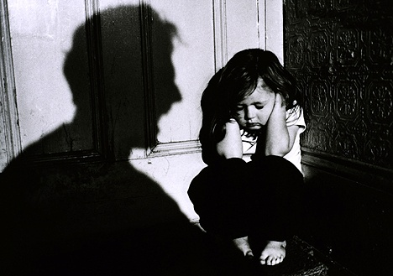
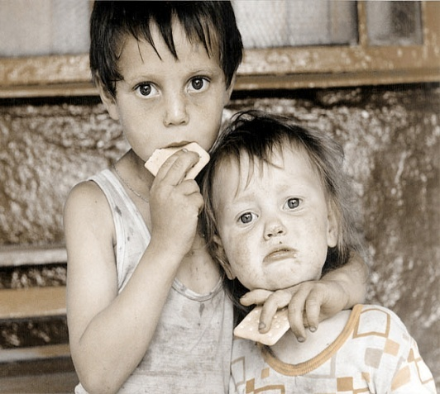
85 % беспризорных детей -
"социальные сироты", то есть те
дети, у которых родители все же
есть, но по разным причинам они
абсолютно не учавствуют в
воспитании своих детей
Большинство дел о насилии над детьми
в семье не доходят до полиции по разным причинам.
Родители отказываются от показаний,
кроме того очень низкая социальная
ответственность соседей,
родственников - всех тех кто
может увидеть или услышать как
избивают ребенка

Slide 5
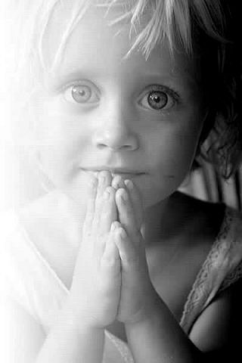
Сами дети считают что,
любая семья лучше приюта,
а также боятся потерять любовь
немилосердных родителей

Slide 6
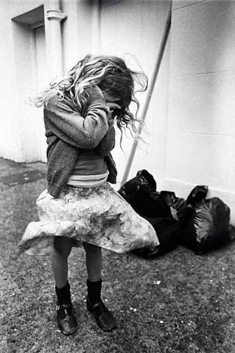
Обычно дети уходят из неблагополучного
дома и становятся "социальными сиротами"
из-за жестокого, бесцеремонного
обращения своих родителей
(алкоголизм, наркомания и
другие социальные проблемы
уже богатой современной
России являются катализаторами
этого процесса)

Slide 7
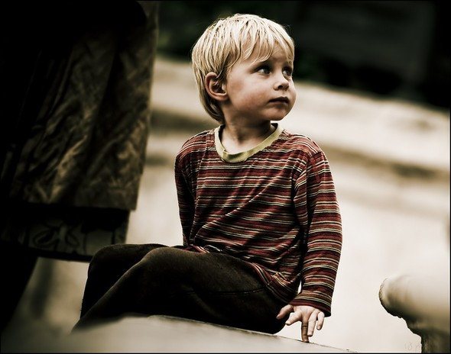
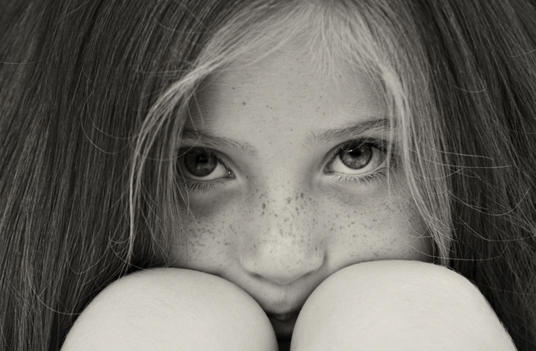
По данным МВД России,
ежегодно из дома уходит
около девяноста тысяч детей.
Каждый месяц погибает и
исчезает около тысячи детей
Но бывает, что ребенок живет в
относительно благополучной,
даже обеспеченной семье, а из
дома он уходит из-за
издевательств, которым подвергается
в школе со стороны
старших товарищей и
абсолютном попустительстве
взрослых

Slide 8
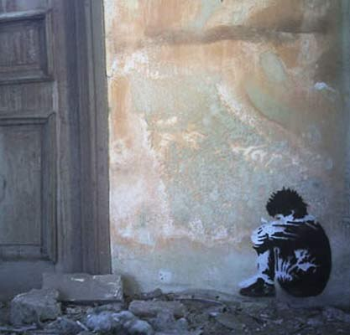
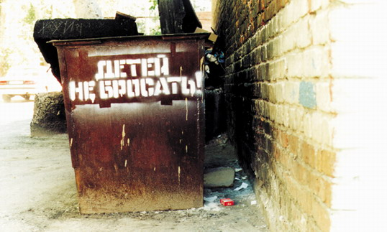
Подари заботу
и
любовь ребенку!!!

